Slide 1
数据结构题目选讲
——清华大学李欣隆

Slide 2
CF2042D Recommendations
给你 n 个区间，每次查询给一个区间 [l,r]
求所有包含 [l,r] 的区间的交

Slide 3
Solution

Slide 4
Hdu5603 the soldier of love
给n个区间
有m次询问，每次询问给出一些点，求对于这些点而言，有多少个初始给定的区间包含了至少这些点中的一个点
n,m,总点数<=3e5

Slide 5
Solution

Slide 6
UOJ 637. [美团杯2021] A. 数据结构
给一个长为n的序列，m次查询：
如果将区间 [l,r] 中所有数都+1，那么整个序列有多少个不同的数？
询问间独立，也就是说每次查询后这个修改都会被撤销

Slide 7
分析
这种查有多少元素的题我们一般都考虑利用不同值对答案贡献独立的性质
这道题我们对每个元素计算一下其对哪些询问有贡献，然后使用数据结构批处理贡献
这里考虑每个元素对答案的贡献，有一种常见方法是考虑对于什么询问这个元素对答案没有贡献
如果一个出现了y次的数所影响的范围可以用O(y)个矩形表示出来，我们也就解决了这个问题，因为所有值的出现次数和为n

Slide 8
Solution
因为一个数出现多次也算一次，所以我们不妨考虑统计什么时候这个数不出现，这样考虑经常可以简化问题
什么情况下全局没有x这个值呢？
1. 所有原来为x的数都被加上了1
2. 所有原来为x-1的数都没有被加上1
还是考虑将询问映射到二维平面上

Slide 9
Solution
1. 所有原来为x的数都被加上了1
那我们找到x最左出现位置L，最右出现位置R
一个询问[l,r]中所有原来为x的数都被加上了1，等价于l<=L且R<=r

Slide 10
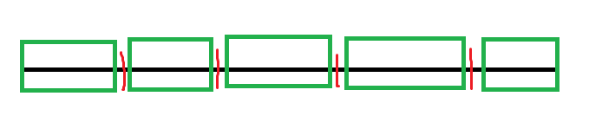
Solution
2.所有原来为x-1的数都没有被加上1
对于x-1相邻两次出现位置i,j，所有[i+1,j-1]的子区间都不包含x-1
这个对应于二维平面上的一个矩形[i+1,j-1]*[i+1,j-1]
也就是说所有x-1不出现的位置构成了O(出现次数+1)个矩形

Slide 11
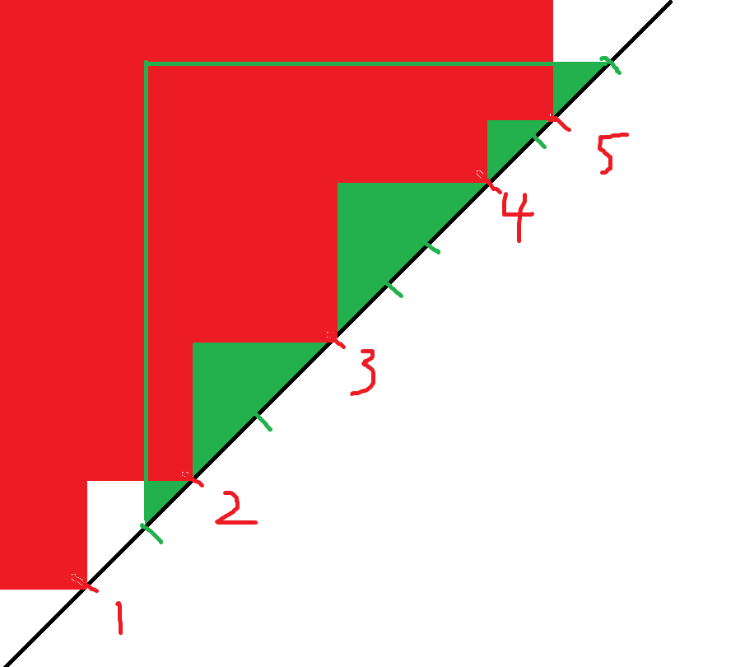
Solution
考虑这两条限制，第一条限制实际上就是将第二条限制计算出的矩形中切掉了一部分，所以矩形个数还是O(出现次数+1)的
总时间复杂度O((n+m)logn)

Slide 12
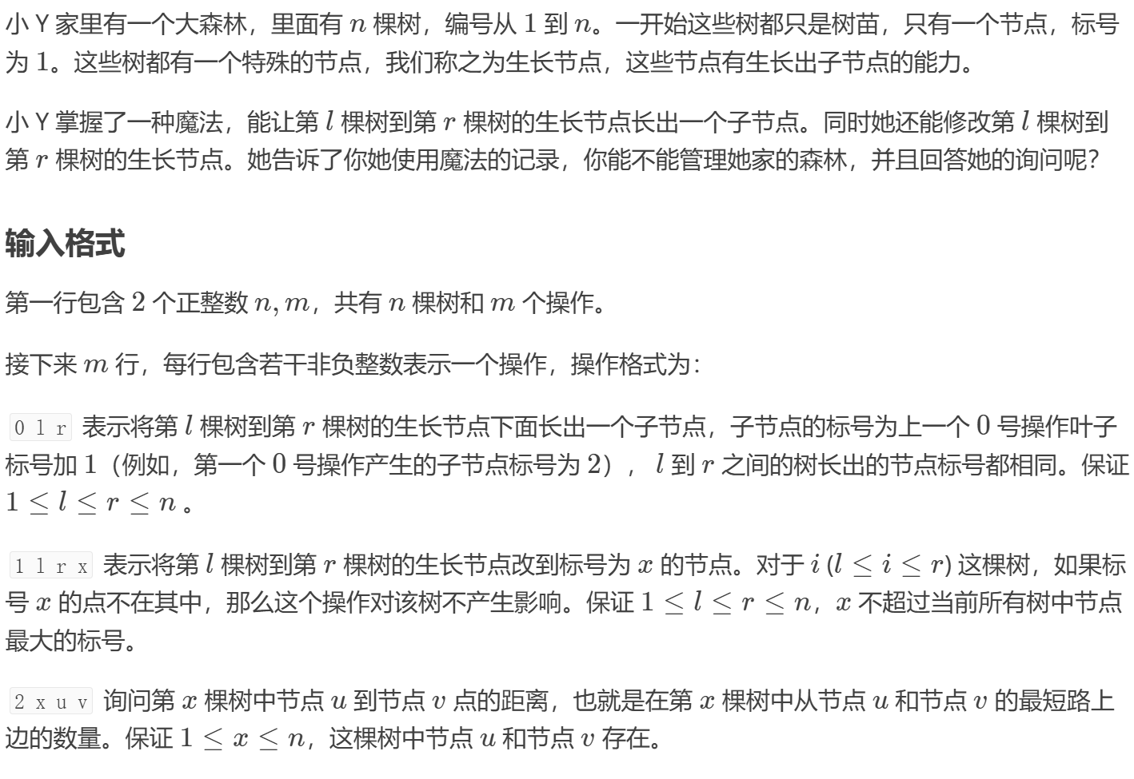
P3348 [ZJOI2016] 大森林

Slide 13
Solution

Slide 14
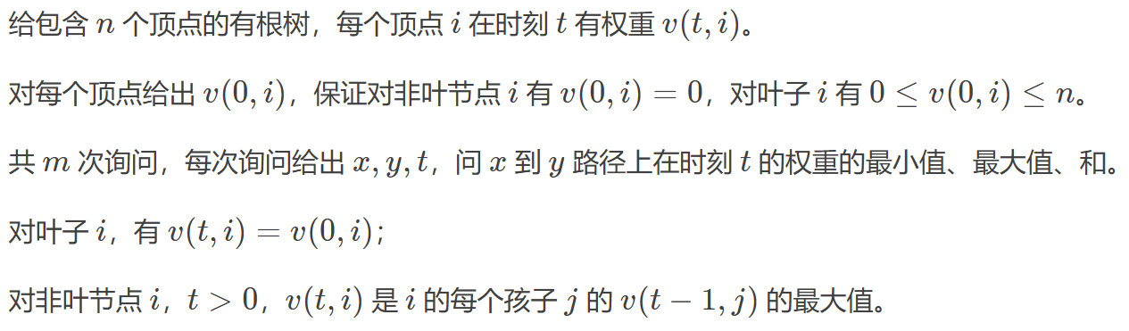
P10147 [Ynoi1999] 56TP

Slide 15
Solution

Slide 16
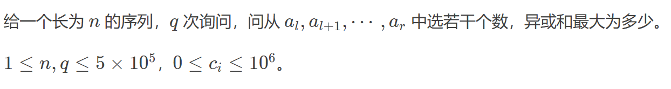
CF1100F Ivan and Burgers

Slide 17
Solution
扫描线扫右端点，数据结构维护所有左端点的线性基
线性基只有 O(logv) 个变化位置
扫描线的过程中维护 O(logv) 个指针，表示线性基每次变大的位置
线性基维护每个位是在哪个指针的位置被加入的
每次加入新的数时和正常线性基一样从高位到低位考虑，如果比当前位的指针更靠右就取代他，并将原本的值继续插入低位线性基中

Slide 18
Solution
每次可以 O(logv) 更新线性基，同时更新线性基大小变化的每个位置
查询的时候二分找到有多少个位置 >= l 即可
总时间复杂度 O(nlogn+mloglogn)

Slide 19
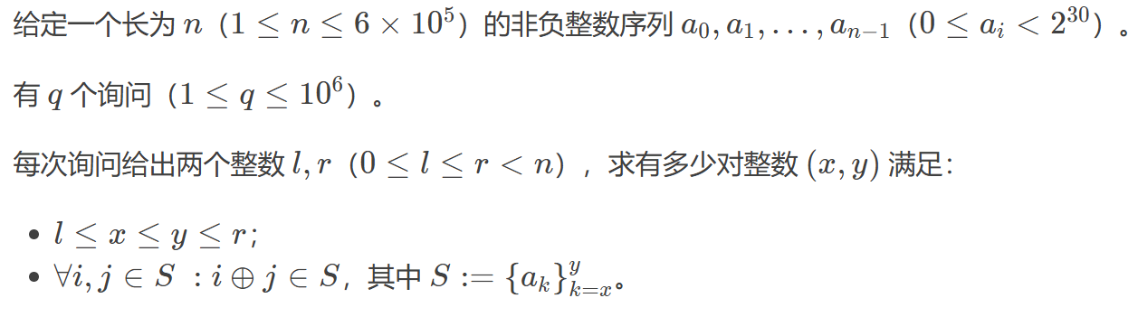
P8337 [Ynoi2004] rsxc

Slide 20
Solution

Slide 21
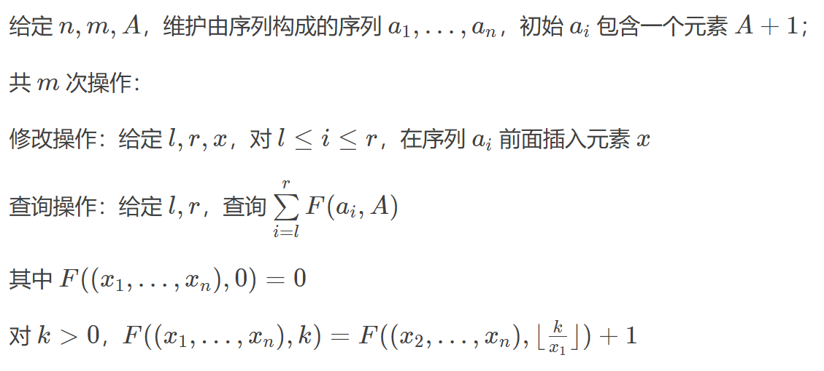
P9057 [Ynoi2004] rpfrdtzls

Slide 22
Solution

Slide 23

Thanks for listening

